Slide 1
«Моя семья» МАДОУ «Белоснежка №1 г . Шарыпово
Подготовила : Мамитова Н.В.

Slide 2
Беседа: У каждого человека есть семья. Семья-это родные люди , которые любят друг друга , живут вместе, помогают друг другу. У всех есть мамы, папы, бабушки и дедушки, братья и сестры. Загадка: Кто милее всех на свете? Кого любят очень дети? На вопрос ответим прямо. Всех милее наша…….(мама) Вопросы: Ты для мамы кто? Как мама называет тебя ласково? Сажи для мамы ласковые слова. Мама какая? (добрая, красивая ,нежная , милая , заботливая , любимая……)

Slide 3
Загадка: Может он в футбол играть, Может книжку вам читать, Может рыбу он ловить, Кран на кухне починить. Может прокатить тебя. Вместо быстрого коня. Для тебя всегда герой, Самый лучший ….. (папа) мой Вопросы: Как зовут твоего папу? А ты для папы кто? Что папа дома делает? Папа какой ? (добрый ,умный , смелый ,сильный…..)

Slide 4
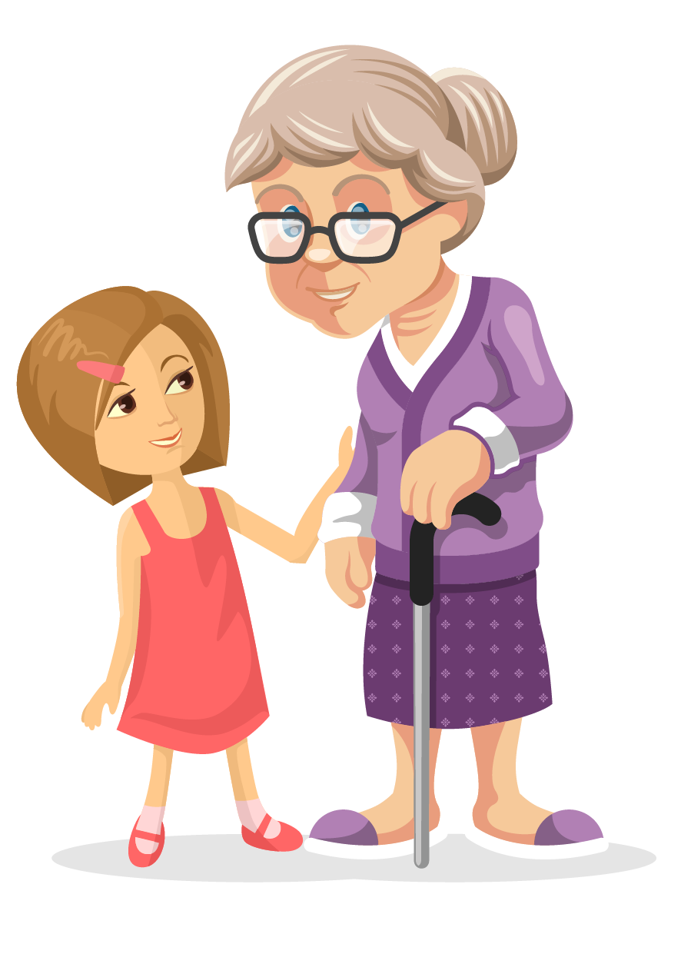
Загадка: Кто любить не устает, Пироги для нас печет, Вкусные оладушки, Это наша….. (бабушка) Вопросы: Как зовут твою бабушку? Что вы любите делать с бабушкой? Бабушка какая?

Slide 5
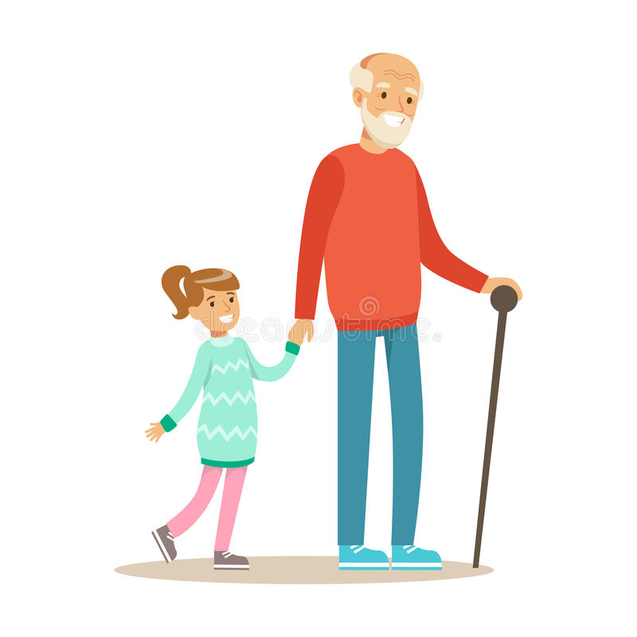
Загадка: Он трудился не от скуки, У него в мозолях руки, А теперь он стар и сед Мой родной любимый… (дед) Вопросы: Как зовут твоего дедушку? А кто ты для дедушки? Как ты помогаешь дедушке? Дедушка какой?

Slide 6
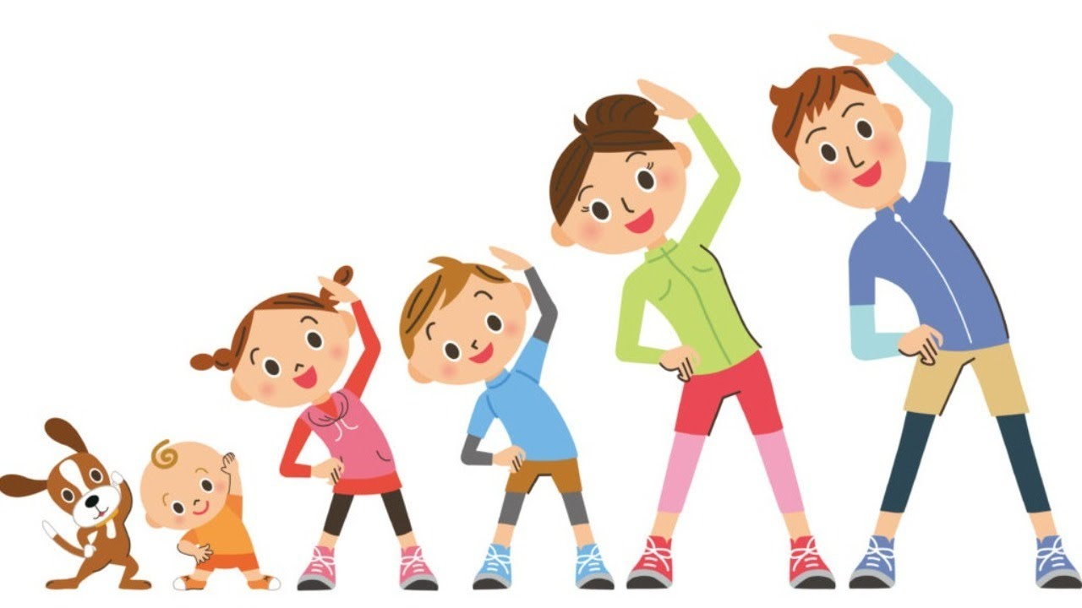
Физкультминутка «Кто живет у нас в квартире» Раз , два ,три , четыре (хлопки в ладоши) Кто живет у нас в квартире (шаги на месте) Раз , два , три , четыре , пять ( прыжки на месте) Всех могу пересчитать (шаги на месте) Папа , мама , брат , сестра , ( хлопки ) Кошка Мурка , два котенка ( наклоны влево вправо) Мой сверчок, щегол и я ( повороты влево вправо) Вот и вся моя семья (хлопки)

Slide 7
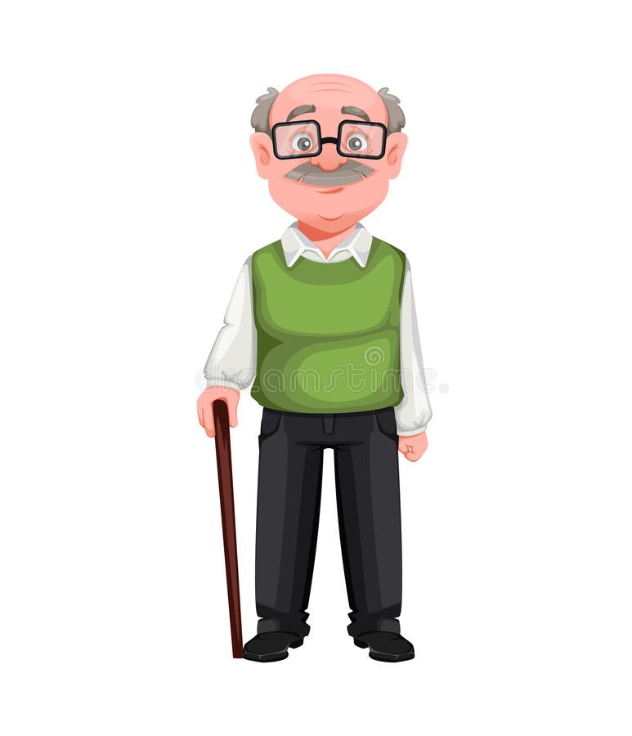
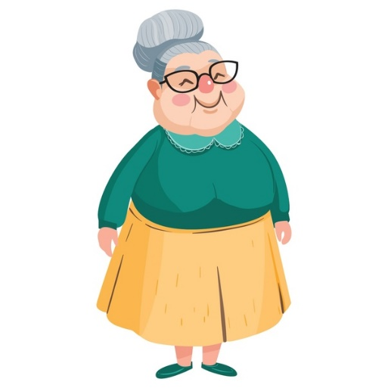
Дидактическая игра: «Назови ласково членов семьи» (применяем уменьшительно- ласкательные суффиксы)
мама
папа
баба
деда
дочь
сын
брат
сестра

Slide 8
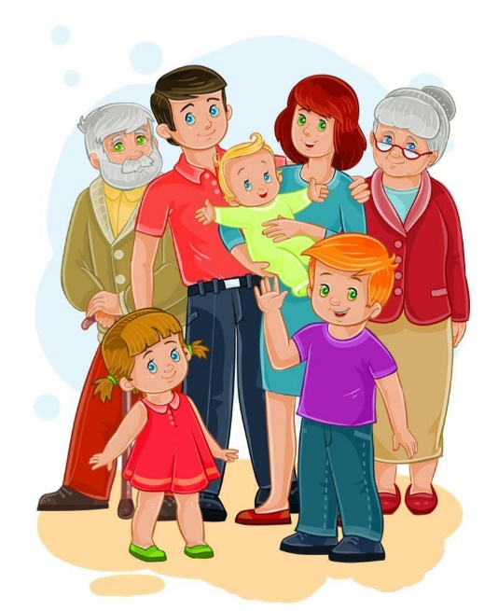
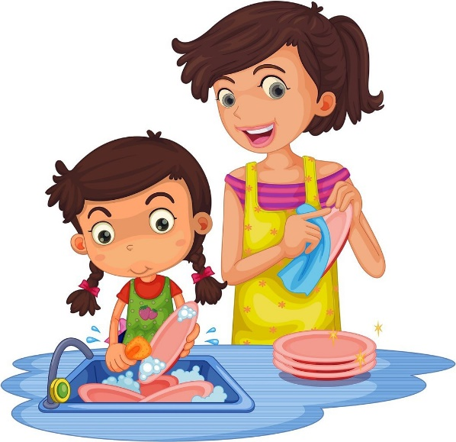
Дидактическая игра: «Кто старше , кто моложе?» Кто старше бабушка или мама? Кто младше ребенок или папа? Кто старше мама или ребенок ? Кто младше дедушка или папа? Мама моложе , а бабушка…..(старше) Дедушка старше, а ребенок …..(младше) Задайте ребенку вопросы: -Как люди должны жить в семье ? (дружно , заботиться друг о друге) -Чем ребенок может помочь маме , папе, бабушке , дедушке?

Slide 9
Предложите ребенку сделать аппликацию из геометрических фигур : «Дом»
- Спросите , из каких фигур
состоит дом (квадрат, круг,
треугольник)
- Какого цвета геометрические
фигуры?

Slide 10
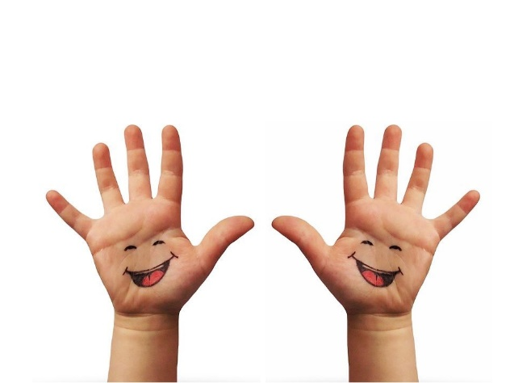
Пальчиковая гимнастика
Знаю я ,что у меня дома дружная семья (сжимать и разжимать пальцы рук)
Это - мама (загибать пальцы по очереди)
Это – я
Это – бабушка моя
Это – папа
Это – дед
И у нас разлада нет ( пальцы скрестить и сжать )
А теперь за работу! Смажь клеем детали и наклей их на картон.
Отлично! У тебя получился красивый дом!
Кто будет жить в твоем доме?

Slide 11
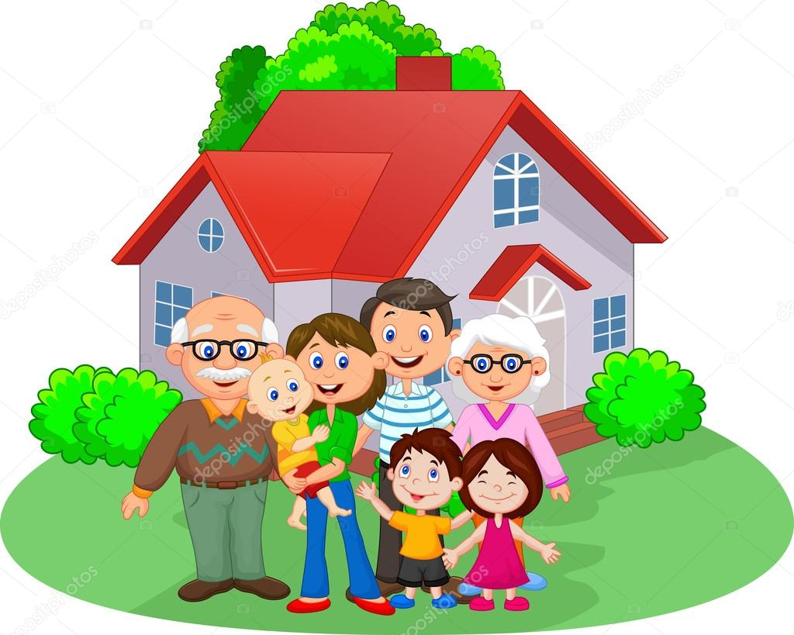
Итог: Задайте ребенку вопросы: Вспомни ,что нового ты узнал? Что такое семья? Как люди должны жить в семье? Как надо относиться к своим родным?

